Slide 1

ELUGswe:s höstmöte
28 september 2016

Slide 2
Dagordning
Summon/360 Product Working Group (PWG) IGeLU
Daniel Forsman, bibliotekschef, Chalmers bibliotek, informerar om den nya gruppen
INUG-mötet
IGeLU-konferensen
NERS och Ideas Exchange
Arbetsgruppen för regionalt index
Analytics och/eller annat ExLibris kan bidra med
Vårmötet på SLU i Uppsala 3-4 april 2017
Avslutning
Sammanfattning och mötesreflektion

Slide 3
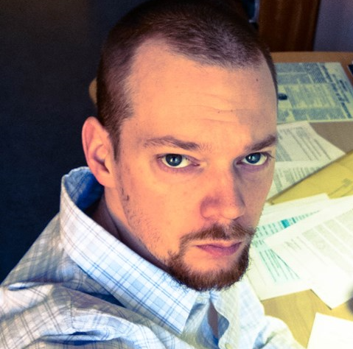
Summon/360 Product Working Group (PWG) IGeLU

Slide 4
Dagordning
Summon/360 Product Working Group (PWG) IGeLU
Daniel Forsman, bibliotekschef, Chalmers bibliotek, informerar om den nya gruppen
INUG-mötet
IGeLU-konferensen
NERS och Ideas Exchange
Arbetsgruppen för regionalt index
Analytics och/eller annat ExLibris kan bidra med
Vårmötet på SLU i Uppsala 3-4 april 2017
Avslutning
Sammanfattning och mötesreflektion

Slide 5
INUG (IGeLU INternational User Groups)
INUG-mötet äger rum varje år, vid den årliga konferensen IGeLU. Det är ett möte mellan företrädare för de olika nationella användargrupperna, IGeLU:s styrelse, PWG (product working group)-samordnare, och Ex Libris ledning.
INUG-rapport
Search personalization and Primo
Andra rapporter
Danish Issues: adding Danish articles database as a deep search adapter for Primo taking too long, promised before.
Iceland Issues: Windows 10 support for Aleph installer
Czech issues: Alma as successor for Aleph too expensive for the Czech market.
Why was the Announcement of the PDS security vulnerability last July so non-detailed
Alma internal authentication. Is it going away? Why and When?
EBSCO material in the Primo Central Index. Where are we standing?
Minnesanteckningar från mötet på IGeLU:s hemsida

Slide 6
Dagordning
Summon/360 Product Working Group (PWG) IGeLU
Daniel Forsman, bibliotekschef, Chalmers bibliotek, informerar om den nya gruppen
INUG-mötet
IGeLU-konferensen
NERS och Ideas Exchange
Arbetsgruppen för regionalt index
Analytics och/eller annat ExLibris kan bidra med
Vårmötet på SLU i Uppsala 3-4 april 2017
Avslutning
Sammanfattning och mötesreflektion

Slide 7

IGeLU 2016 i Trondheim
Föreningsfrågor: nästa möte, ExLibris & Proquest.
Automatisk eskalering av ärenden med High Priority
Mötet med Kristian Wallin
Systemseminarium

Slide 8
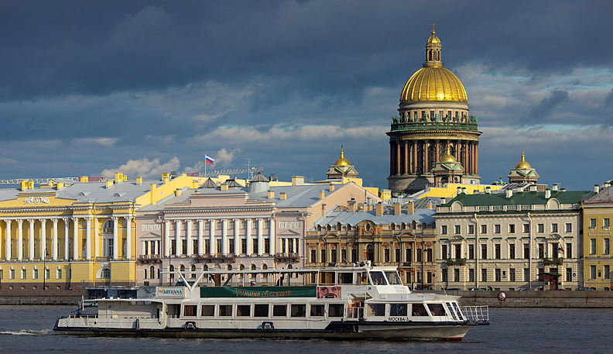
IGeLU 2016 i Trondheim
Nästa möte blir i Sankt Petersburg september 2017

Slide 9
Dagordning
Summon/360 Product Working Group (PWG) IGeLU
Daniel Forsman, bibliotekschef, Chalmers bibliotek, informerar om den nya gruppen
INUG-mötet
IGeLU-konferensen
NERS och Ideas Exchange
Arbetsgruppen för regionalt index
Analytics och/eller annat ExLibris kan bidra med
Vårmötet på SLU i Uppsala 3-4 april 2017
Avslutning
Sammanfattning och mötesreflektion

Slide 10
Dagordning
Summon/360 Product Working Group (PWG) IGeLU
Daniel Forsman, bibliotekschef, Chalmers bibliotek, informerar om den nya gruppen
INUG-mötet
IGeLU-konferensen
NERS och Ideas Exchange
Arbetsgruppen för regionalt index
Analytics och/eller annat ExLibris kan bidra med
Vårmötet på SLU i Uppsala 3-4 april 2017
Avslutning
Sammanfattning och mötesreflektion

Slide 11
Dagordning
Summon/360 Product Working Group (PWG) IGeLU
Daniel Forsman, bibliotekschef, Chalmers bibliotek, informerar om den nya gruppen
INUG-mötet
IGeLU-konferensen
NERS och Ideas Exchange
Arbetsgruppen för regionalt index
Analytics och/eller annat ExLibris kan bidra med
Vårmötet på SLU i Uppsala 3-4 april 2017
Avslutning
Sammanfattning och mötesreflektion

Slide 12
Analytics och/eller annat ExLibris kan bidra med
Visningar:
Analytics
Linked Data
Content neutrality
Kurser?

Slide 13
Dagordning
Summon/360 Product Working Group (PWG) IGeLU
Daniel Forsman, bibliotekschef, Chalmers bibliotek, informerar om den nya gruppen
INUG-mötet
IGeLU-konferensen
NERS och Ideas Exchange
Arbetsgruppen för regionalt index
Analytics och/eller annat ExLibris kan bidra med
Vårmötet på SLU i Uppsala 3-4 april 2017
Avslutning
Sammanfattning och mötesreflektion

Slide 14
Nästa möte Vårmötet på SLU i Uppsala 3-4 april 2017
Avslutning
  Sammanfattning och mötesreflektion

